Slide 1
Nej till Nato
Om Värdlandsavtalet och Säkerheten
Karin Utas Carlsson karin.utas.carlsson@telia.com www.tradet.org
Jämförelsen mellan maktparadigmet och det alternativa samarbetspara-digmet finns på hemsidan; avhandlingen ss. 105-107 (hela avhandlingen på nätet), Lära leva samman ss. 106-108 (kapitlet där dessa finns är utlagda på nätet).
Blå Stället, Angered, den 17 jan.-16

Slide 2
Värdlandsavtalet

Slide 3
Natostyrkor som från Sverige kan anfalla tredje land
2.1
Syftet med detta samförståndsavtal är att fastställa principer och förfaranden för upprättandet av baseringsområden och tillhandahållandet av värdlandsstöd till Natos styrkor i, eller med stöd från, värdlandet under Nato-ledd militär verksamhet.

Slide 4
Natos doktrin - kärnvapen och dess användning, ”first - use”
3.3
Detta samförståndsavtal är avsett att överensstämma med Natos doktrin och principer och utgör en övergripande överenskommelse och struktur för värdlandsstöd.

Slide 5
Tilläggsdokument senare
3.4
Värdlandet ska i största möjliga utsträckning och utifrån förmåga, tillgänglighet och praktiska begränsningar under rådande förhållanden ge stöd till de styrkor som är utsända till Nato-ledd militär verksamhet. De närmare detaljerna för detta stöd ska behandlas i tilläggsdokument.

Slide 6
Bestämmelserna tillämpliga i kris och krig
3.5
Bestämmelserna i detta samförståndsavtal är tillämpliga i fredstid, vid nödläge, kris och konflikt eller i tider av internationella spänningar enligt gemensamt beslut av utpekade värdlands- och Nato-myndigheter.

Slide 7
Natoländers närvaro
3.8
Nato-ledd militär verksamhet som stöds av detta samförståndsavtal kan kräva multinationellt stöd av flygplan och helikoptrar i luften och, i fråga om hamnar, av handelsfartyg och militära stödfartyg.

Slide 8
Vem beslutar för Sverige: ÖB, regeringen ?
11.1
Detta samförståndsavtal får ändras eller modifieras skriftligen om alla parter är överens om det.
11.3
Uppenbara tvister om tolkningen och tillämpningen av detta avtal ska lösas genom samråd mellan parterna på lägsta möjliga nivå

Slide 9
Demokratiunderskott
Den engelska texten skrevs under 4 september 2014 vid Natos toppmöte i Wales. En officiell svensk översättning kom 13 juli 2015.
Riksdagen ska besluta om lagar och ratificera avtalet under våren -16. Remissförfarande. Det civila samhället och fredsrörelsen hör ej till de inbjudna men många har svarat.

Slide 10
Grunden är tro på avskräckning
Gammal maktpolitik som lett till den situation
som vi nu befinner oss i. Denna kan ställas mot
samarbete, icke-hot, gemensam säkerhet

Slide 11
Säkerhet

Slide 12
John W. Burton
Conflict: Resolution and Provention, 1990
Human Needs Theory, 1978
Avskräckning fungerar inte då grundläggande mänskliga behov hotas, ”deep-rooted conflicts”
★
Stora likheter mellan konflikter globalt och lokalt

Slide 13
Grundläggande mänskliga behov
Kroppsliga behov: Mat, dryck, sömn, vila, lagom temperatur, rörelse
Trygghet och säkerhet
Kärlek och tillgivenhet
Känsla av eget värde, identitet
Tillhörighet till gruppen
Mening och förståelse
Delaktighet
Glädje
Rättvisa
Kontroll (tillfredsställer andra behov)

Slide 14
Konflikttrappan: Att göra det värre – att göra det bättre
Efter ”Grib konflikten – om konstruktiv konflikthåndtering i skolen”
Det Kriminalpraeventive Råd i samarbete med Centrum for Konfliktloesning, Lotte Christy

Slide 15
Maktparadigmet
Konflikter något negativt.
Analysenhet: strukturer och
institutioner.
Mikro- och makronivåer
ses som helt skilda.
Problemet ligger i
människans natur, brist på resurser och strukturer.
Det nya paradigmet
nödvändigt för växt, utveckling
individer med grundläggande behov.
har mycket gemensamt
otillfredsställda mänskliga behov,
brist på materiella resurser men ej
på immateriella — här finns en möjlighet till lösning.

Slide 16
Maktparadigmet och det nya paradigmet, forts
Målet är att vinna konflikten
för egen del. Utfallet får gärna bli vinna-förlora. Det är ett noll-summespel eftersom det handlar om brist på resurser.
Fokus på positioner. Underliggande behov utforskas inte.
alla parters behov tillfredsställs
Utmaningen är att låta resurserna öka. Vinna-vinna genom att fler behov tillfredsställs – psykosociala behov såsom rättvisa, förståelse, delaktighet, eget värde……
underliggande behov

Slide 17
Maktparadigmet och det nya paradigmet, forts
Den andra parten ses som motståndare eller fiende. Man skiljer inte problemet från personen. Människor och grupper stämplas och fördöms när beendet är negativt.
Ens egen part är subjekt. Den andra objekt.
Ansvaret ligger hos den andra.
Kontakten med den andra parten bryts/ kan användas för påtryckningar.
Parterna ses som samarbetspartners för att lösa det gemensamma problemet. Problemet skiljs från personen.
Det handlar om ett ömsesidigt förhållande mellan subjekt.
Ansvaret ligger hos båda parter.
Kontakten upprätthålls. Den andra parten ska behandlas med respekt.

Slide 18
Maktparadigmet och det nya paradigmet, forts
Makt =dominans. Utfallet baseras på makt. Konflikter regleras med hjälp av makt och/eller lagar. Maktkamper. Maktbalans avgörande. Det finns inget alternativ.
Försvar i makropolitiken bygger på idén om avskräckning och hot.
Makt = Kraft, makt till, makt med, och makt över en själv. Konflikter kan inte lösas med hjälp av tvång och hot. Att hindra behov från att tillfreds-ställas leder till konflikter och ohälsa. Långsiktighet behövs.
Avskräckning, tvång och hot är inte effektivt när mänskliga behov står på spel. Upptrapp-ning i en hot/våldsspiral sker. Bygga good-will, förtroende och tillit gäller på makronivån, liksom på mikronivån.

Slide 19
John W. Burton
Human Needs Theory, 1978
★
Avskräckning fungerar inte då grundläggande mänskliga behov hotas, ”deep-rooted conflicts”
★
Stora likheter mellan konflikter globalt och lokalt

Slide 20
Maktparadigmet och det nya paradigmet, forts.
Uppifrån-ned-perspektiv.
Auktoritet har rätt att vänta sig lydnad och andra har en plikt att lyda
Politisk makt. Människor är beroende av beslut, stöd från regeringar eller andra hier-arkiska system. Makt utgår från få. Auktoriteter får sin legitimitet genom effektiv kontroll eller utländskt erkännande.
Auktoriteters roll är att bevara institutioner och värderingar i samhället.
Nedifrån-upp-perspektiv. Auktoritet vilar på värde-ringar som knyts till relation mellan dem och de över vilka de utövar sin auktoritet.
Makt uppstår kontinuerligt från många delar av samhället. Ingen är maktlös eftersom det finns ett ömse-sidigt beroende i förhållan-det. De som har auktoritet behöver ta hänsyn till sina underlydande. Samarbete kan dras tillbaka.
Auktoriteters roll är att upprätthålla relationer så att människornas behov tillfredsställs.

Slide 21
Hantering av konflikter, processen
Reglering (regulation, settlement)
Positionen deklareras från början.
Det egna perspektivet är det som gäller.
Det gäller att vinna så mycket som möjligt (vinna-förlora).
Makt utnyttjas för att vinna.
Den andra sidan får gärna ”förlora ansiktet”.
Lösning (resolution)
Gemensam analys. Underliggande behov är i fokus. Möjliga alternativ tas fram.
Parternas perspektiv gäller.
Vinna-vinna-lösning
Makt utnyttjas för att nå en gemensamt bra lösning.
Den andra sidans behov av god självkänsla tillgodoses.

Slide 22
Hantering av konflikter, processen, forts.
Personen blandas ofta ihop med problemet
Målet tillåts blandas samman med medlen.
Metoderna är domstols-utslag, skiljedom, medling, förhandling för att vinna. Medlaren lägger förslag. Medlaren får använda makt att tvinga parterna. För-handling är en form av köpslående. Stånpunkterna deklareras vid starten. Underliggande behov är ej i fokus. Maktspel. Kort-siktiga lösningar accep-teras.
Personen och problemet hålls isär.
Målet hålls klart och taktiken tillåts ej bli mål.
Medlaren är opartisk och underlättar för parterna att arbeta konstruktivt. Parterna lägger förslagen. Medlaren tvingar inte parterna. Parternas perspektiv står i centrum för processen. Behov/även underliggande behov är i fokus. Förtroende viktigt.
Långsiktig lösning är målet, kortsiktig accepteras ej.
Lösningen ska vara långsiktig.

Slide 23
Medlemskap i NATO
I så fall gäller artikel 5
Ett angrepp på en medlem betraktas som anfall på alla.
Skyldighet att bistå.
Vad finns för möjlighet att inte delta militärt?

Slide 24
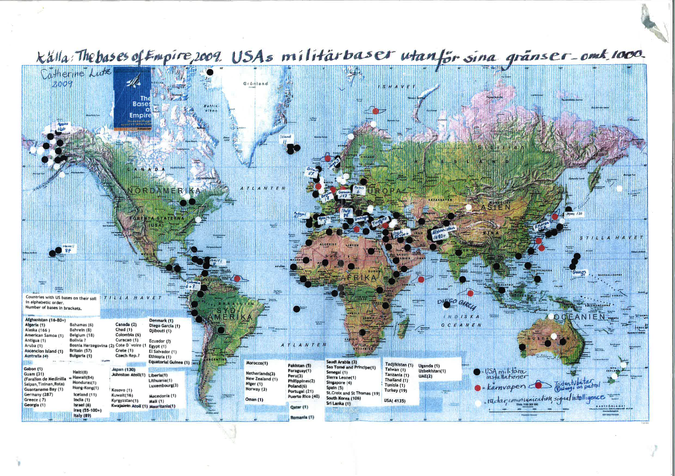

Slide 25
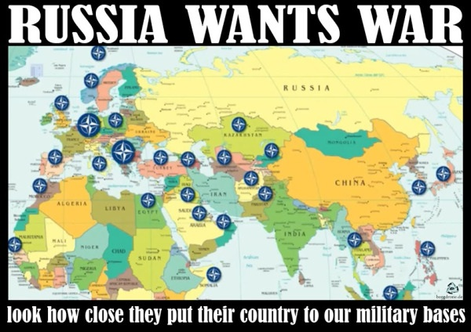

Slide 26
På youtube.com
Stina Oscarsons film på youtube
Nato på 6 minuter
Maj-Britt Theorin om alliansfrihet
Thage G. Peterson

Slide 27
webbsidor
www.nejtillnato.se
www.natoutredningen.se
www.folkkampanjenmotnato.se
www.tradet.org Lära leva samman kap. 7
www.fredsam.se
www.manskligsakerhet.se
Facebooksidor Nej till Nato, Göteborg,
Kvinnor (och män) för fred, Skåne
Aktionsgruppen Nej till Nato
m fl

Slide 28
Böcker
Bevara alliansfriheten – Nej till Nato-medlemskap! (antologi)
Sverige, Nato och säkerheten (Natoutredningen bestående bl a av Stina Oscarson, Pierre Schori och Lars Ingelstam)
Richrs Sakwa: Frontlinje Ukraina – Krisen i gränslandet mellan Ryssland och Europeiska unionen

